Slide 1
第十一组研讨
缓冲管理
小组成员: 20121830 王熙晨（演讲）
20121826 缪子奕（演讲）
20121813 陈子昂 20123009 杨逸健

Slide 2
题目要求
一、进行缓冲的原因
二、缓冲池的工作原理
三、Unix字符设备和块设备的缓冲管理方法

Slide 3


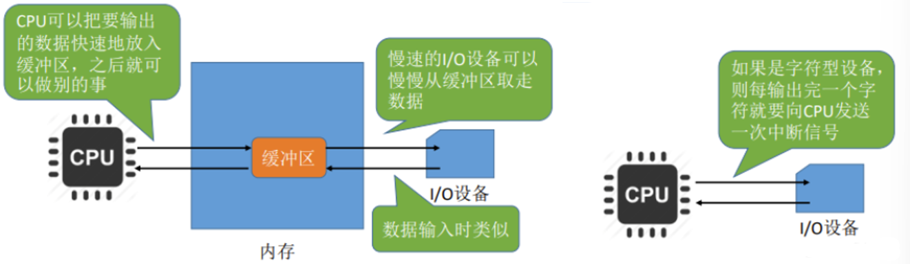
一、为什么要进行缓冲？
缓冲区：用来保存两个设备之间或设备与应用程序之间传输数据的区域
硬件作为缓冲区的成本较高，容量较小，仅用在对速度要求非常高的场合。一般是在主存空间中划定出一个特殊的内存区域作为缓冲区。
作用：
1. 为了缓和解决CPU与I/O设备传输速度不匹配的问题，使信息得以在系统中平滑传输
2. 提高了CPU、通道和设备之间的并行性,从而使系统的资源利用率及吞吐量增高
3. 减少中断次数和CPU的中断处理时间，放宽对中断响应时间的限制。没有缓冲，慢速I/O设备每传一个字节就要产生一个中断，CPU必须处理该中断。缓冲技术则让慢速I/O设备将缓冲区填满时，才向CPU发出中断，从而减少了中断次数和CPU的中断处理时间，降低了CPU的开销

Slide 4
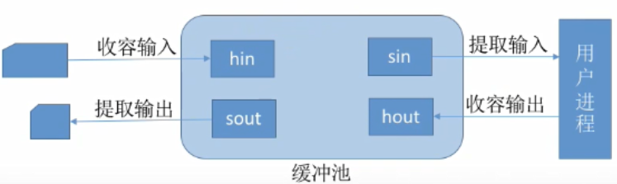
二、缓冲池工作原理
缓冲池(Buffer Pool)
缓冲池由系统中共用的缓冲区组成。缓冲池管理着多个缓冲区，每个缓冲区由用于标识的缓冲首部和用于存放数据的缓冲体两部分组成。缓冲首部一般包括缓冲区号、设备号、设备上的数据块号、同步信号量以及队列链接指针等。
将缓冲池中具有相同类型和使用状态的缓冲区链接成一个队列，于是可形成以下三个队列：(1) 空白缓冲队列
(2) 输入队列
(3) 输出队列
另外，根据缓冲区在实际运算中的功能不同，又设置了四种工作缓冲区：
用于收容输入数据的工作缓冲区（hin）
用于提取输入数据的工作缓冲区（sin）
用于收容输出数据的工作缓冲区（hout）
用于提取输出数据的工作缓冲区（sout）

Slide 5
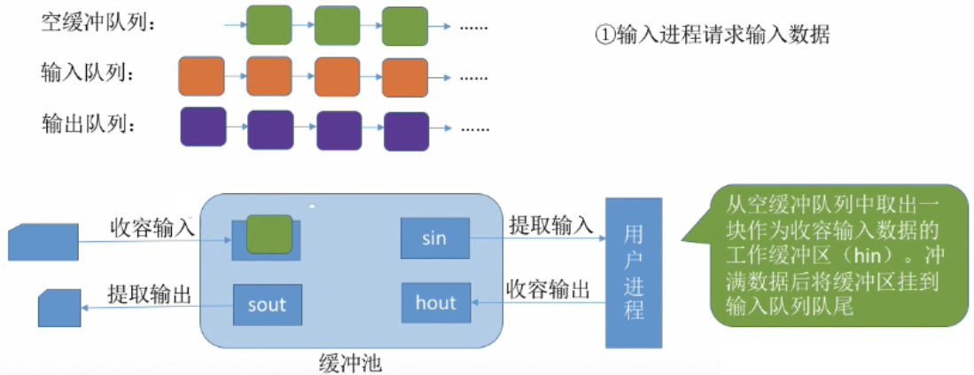
二、缓冲池工作原理

Slide 6
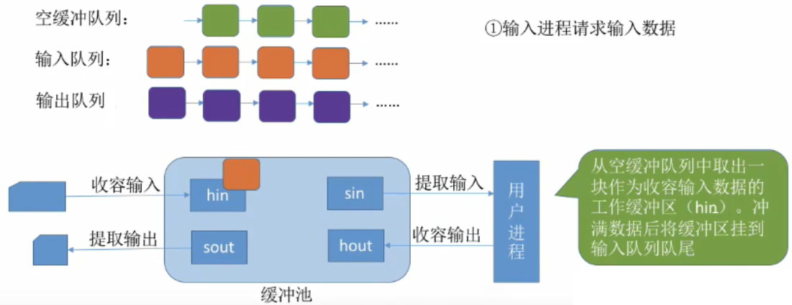
二、缓冲池工作原理

Slide 7
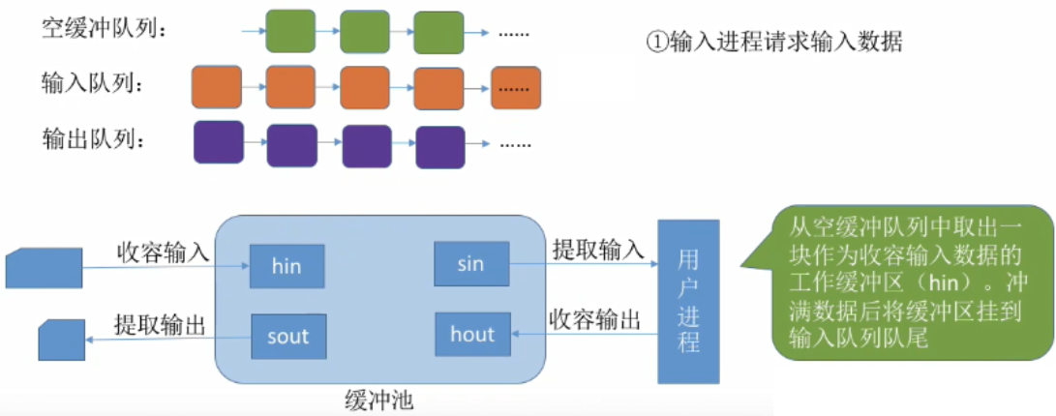
二、缓冲池工作原理

Slide 8
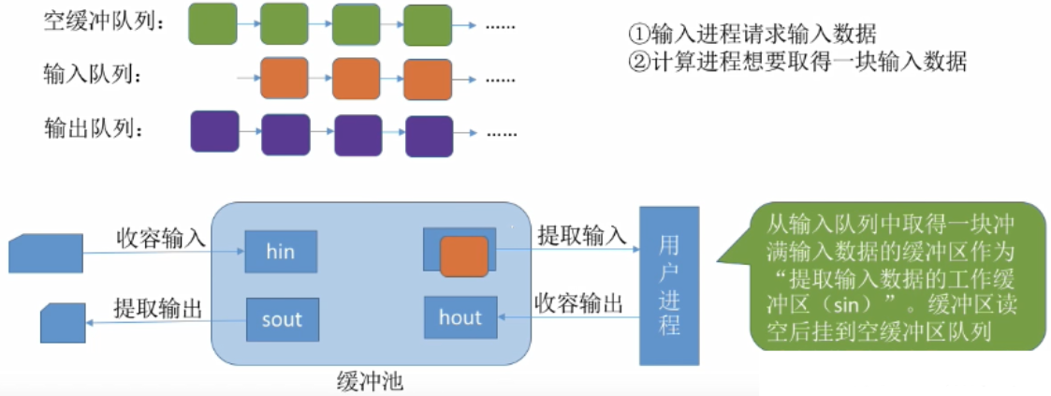
二、缓冲池工作原理

Slide 9
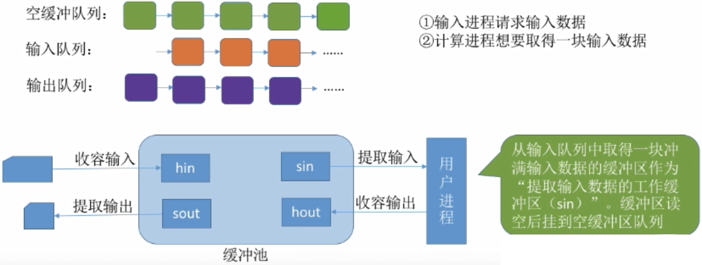
二、缓冲池工作原理

Slide 10
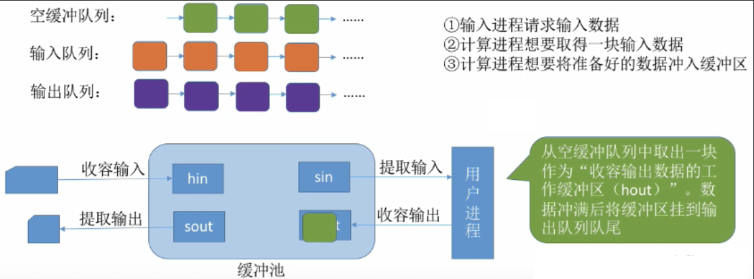
二、缓冲池工作原理

Slide 11
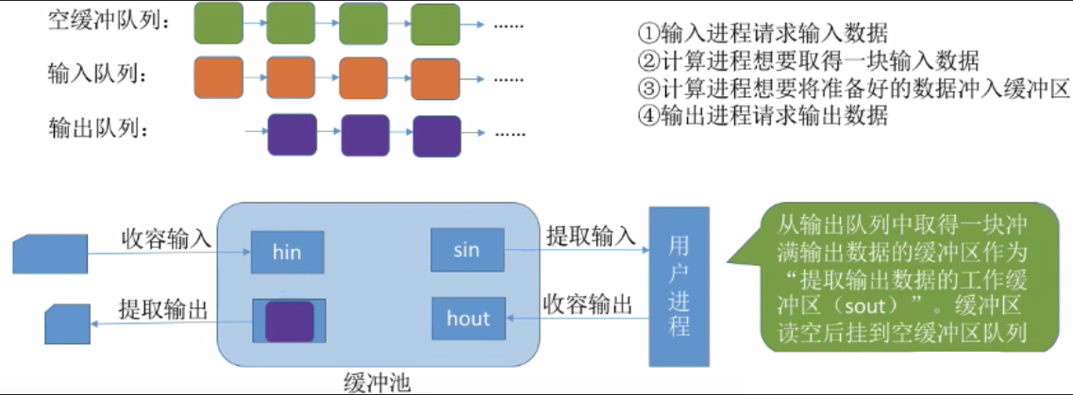
二、缓冲池工作原理

Slide 12

三、Unix字符设备和块设备的缓冲管理方法
设备分为字符设备和块设备两类。
1.字符设备只能以字节为最小单位访问。常见的如键盘、控制台。
而块设备以块为单位访问，例如512字节，1024字节等。常见的如磁盘、光盘。
2.块设备进行随机访问，而字符设备进行顺序访问。

Slide 13
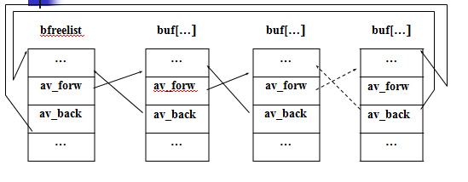
三、Unix字符设备和块设备的缓冲管理方法
系统设置了多种队列对所有缓冲区进行管理，因为buf记录了与缓冲区有关的各种管理信息，所以缓冲区管理队列实际上是缓存控制块buf队列。
(1)空闲缓冲队列
系统把空闲缓冲区的buf组成空闲buf队列。这个队列是双向链结构，队首块为bfreelist，bfreelist和自由buf通过av_forw和av_back作为双向指针

Slide 14
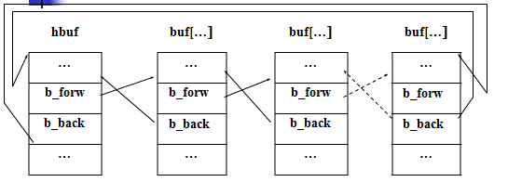
三、Unix字符设备和块设备的缓冲管理方法
(2)设备缓冲区队列
设备缓冲区队列连接所有各类设备使用过的缓冲区，这也是一个双向队列，buf中的b_forw和b_back分别为该队列的前指针和后指针，头部为hbuf。
(3)设备I/O请求队列
每个块设备有一个设备I/O请求队列，单向连接，头部为iobuf，b_act
f和b_actl分别指向队首和队尾。

Slide 15
三、Unix字符设备和块设备的缓冲管理方法
字符设备的缓冲管理：
在字符设备进行I/O时，内核可利用getcf从空闲字符缓冲区队列中取得一个空闲缓冲区，若队列空，表明已无空闲缓冲区可提供，便返回；否则，从队首取得一个空闲缓冲区。
getc：取出缓冲区队列中为首的字符，修改该队列的可用字符计数和队首指针。
putc：将一个字符放入设备的指定字符缓冲区。
getcb：从指定的设备字符缓冲区队列中，取出第一个缓冲区。
putcb：将由bp所指向的缓冲区放入指定的设备字符缓冲区队列的末尾。

Slide 16
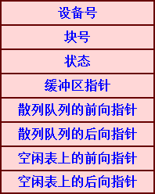
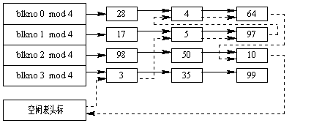
三、Unix字符设备和块设备的缓冲管理方法
缓冲首部
空闲队列 ( 链 ) 及散列队列

Slide 17
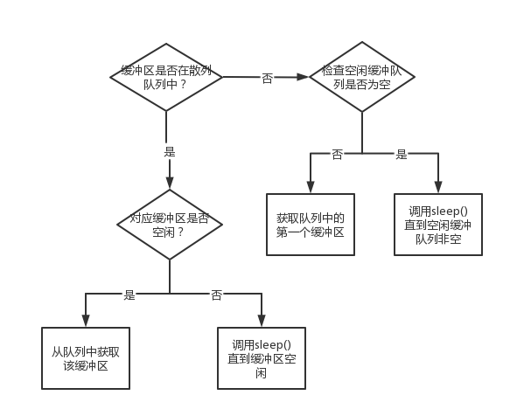
三、Unix字符设备和块设备的缓冲管理方法
getblk：

Slide 18
三、Unix字符设备和块设备的缓冲管理方法
缓冲区回收brelse：
1. 唤醒处于等待状态的进程。
2. 如果在所释放的缓冲区中的数据是有效的，为使以后在某进程需要它时，可将该缓冲区链入空闲链表的末尾，以便直接从缓冲区中读出而不必启动磁盘的I/O操作；否则(缓冲区中数据无效)，应将它链入空闲队列的头部。

Slide 19
第十一组研讨
谢谢！

